Slide 1
HỌC VẦN
BÀI 24: q-qu, gi

Slide 2
nhµ ga
gå ghÒ
gµ g«
ghi nhí

Slide 3
nhµ bµ cã tñ gç, ghÕ gç

Slide 4
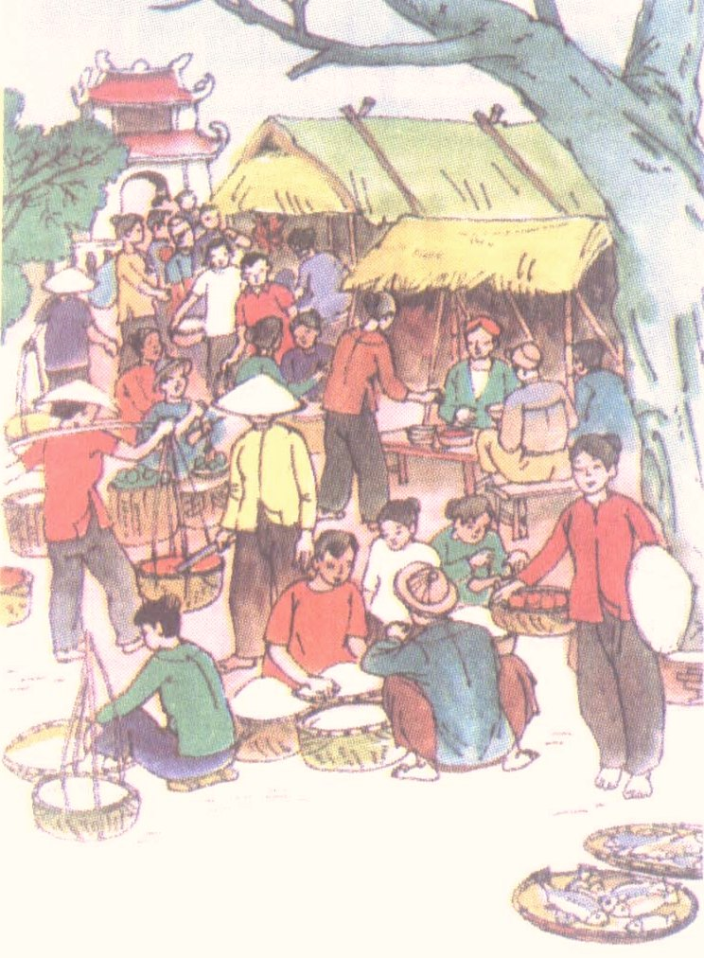

Slide 5
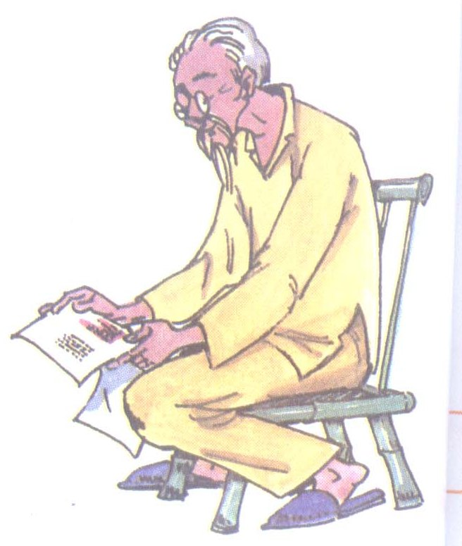

Slide 6
nghỉ giữa giờ

Slide 7
quả thị
giá c¸
qua đò
giã giò

Slide 8
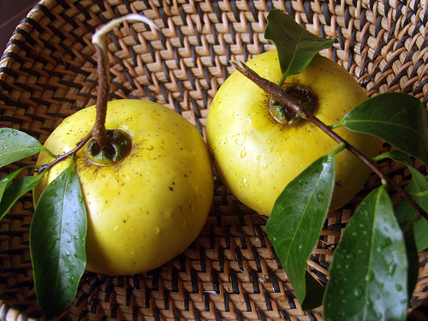

Slide 9
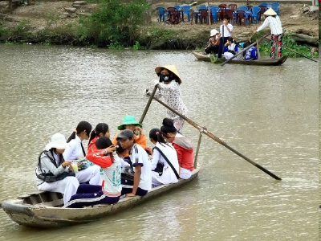

Slide 10
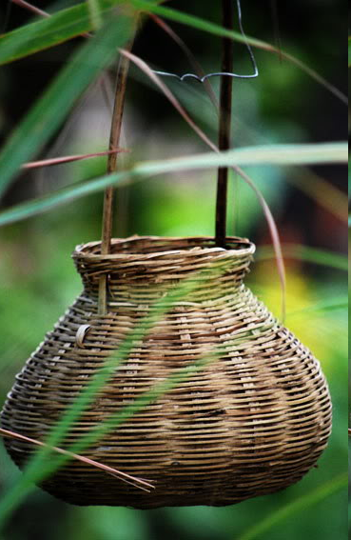

Slide 11
